Slide 1
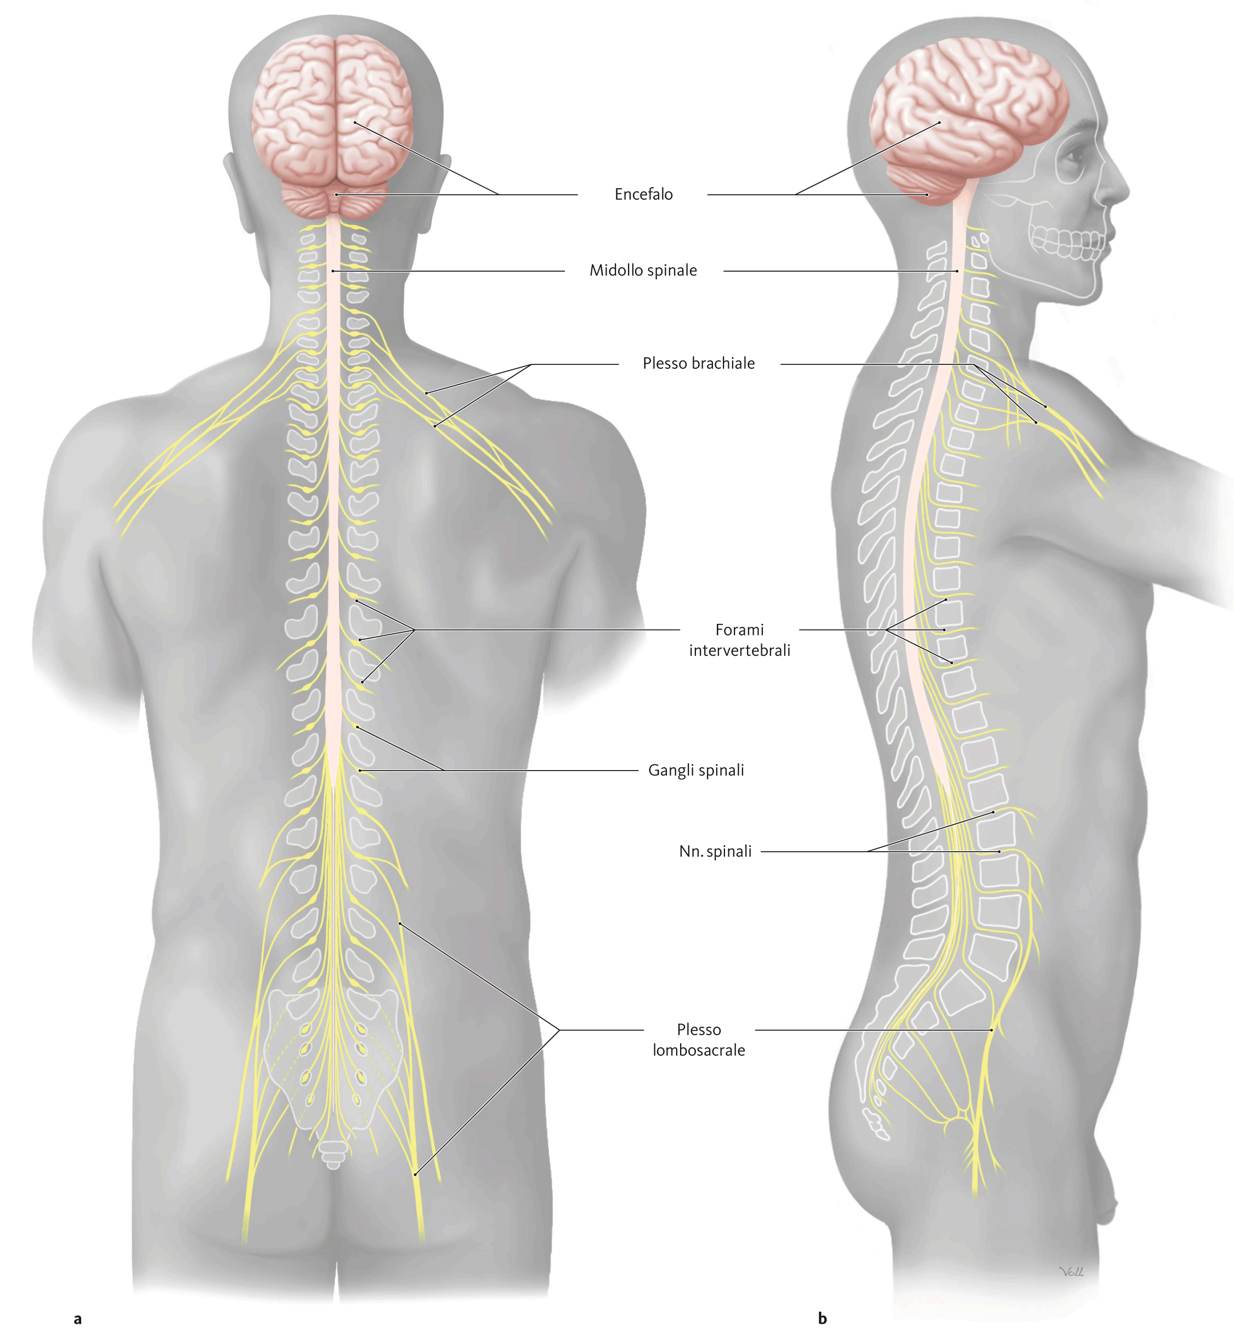
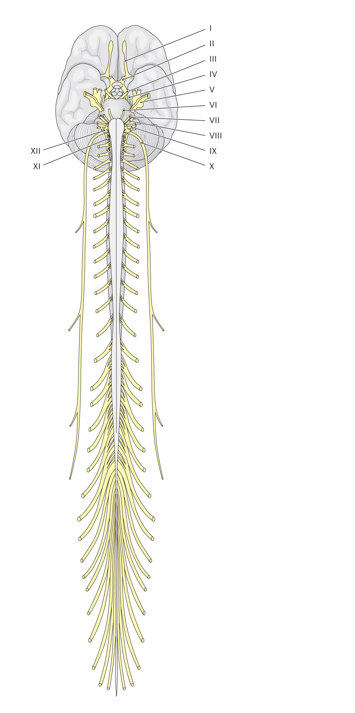
ORGANIZZAZIONE
del SNC / P
Notes:
V3-76,77,

Slide 2
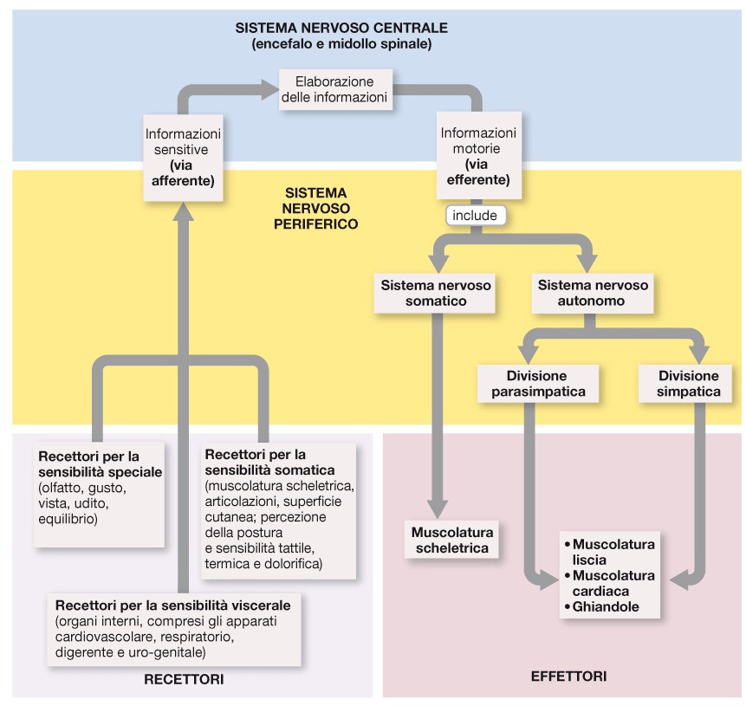
Notes:
Martini

Slide 3
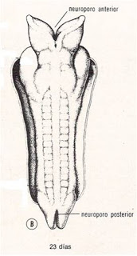
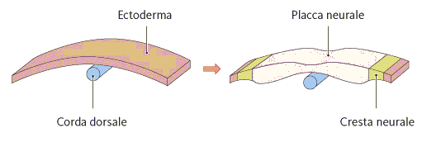
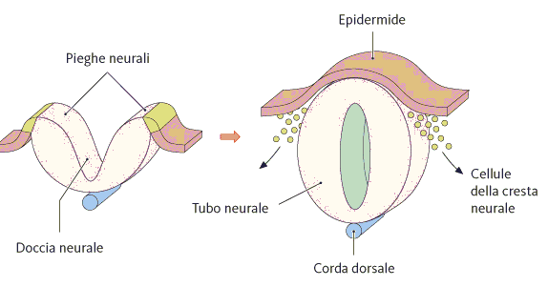
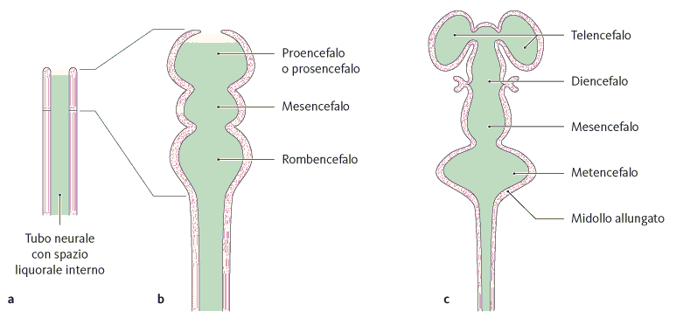
Sviluppo del SNC: Midollo Spinale (canale vertebrale) ed Encefalo (cranio)
ENCEFALO
MIDOLLO SPINALE
Notes:
V3-72,74
Tubo neurale (neuropori)
Tre vescicole encefaliche primarie:
1) Proencefalo (4) Telencefalo [emisferi cerebrali, parte dei gangli della base] (5) Diencefalo [talamo, ipotalamo, neuroipofisi, retina]
2) Mesencefalo
3) Romboencefalo (3.1: metencefalo: ponte e cervelletto) e (3.2) mielencefalo: bulbo.
In basso: Midollo Spinale
Cinque (vescicole encefaliche secondarie)

Slide 4
Sviluppo del SNC: Midollo Spinale
Notes:
V3-74

Slide 5
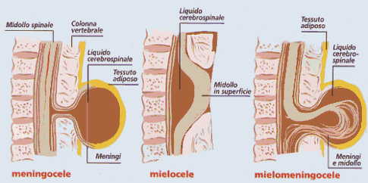
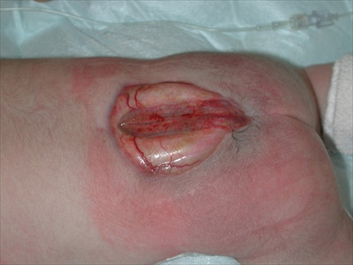
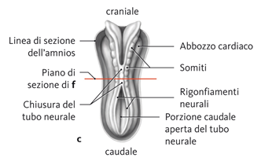
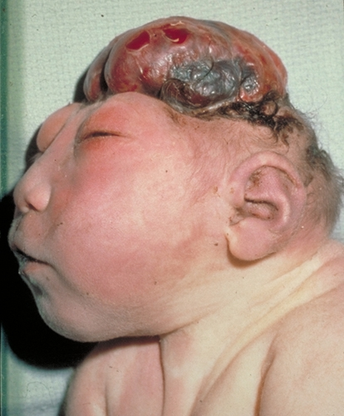
Difetti di chiusura del Tubo Neurale

Slide 6
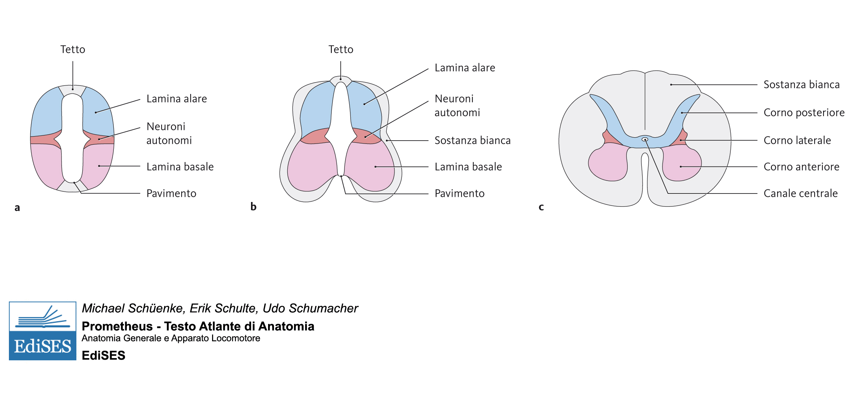
Midollo Spinale:
sostanza GRIGIA e sostanza BIANCA,
Porzioni SENSITIVE (afferenze) / MOTRICI (efferenze)
Notes:
V3-73

Slide 7
Sviluppo del SNC / SNP
Notes:
V3-74

Slide 8
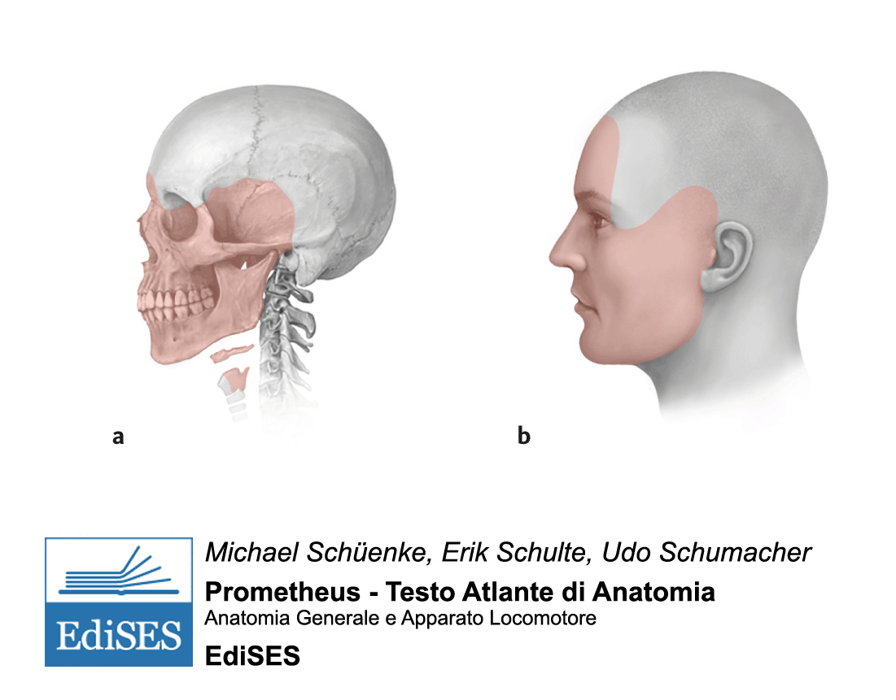
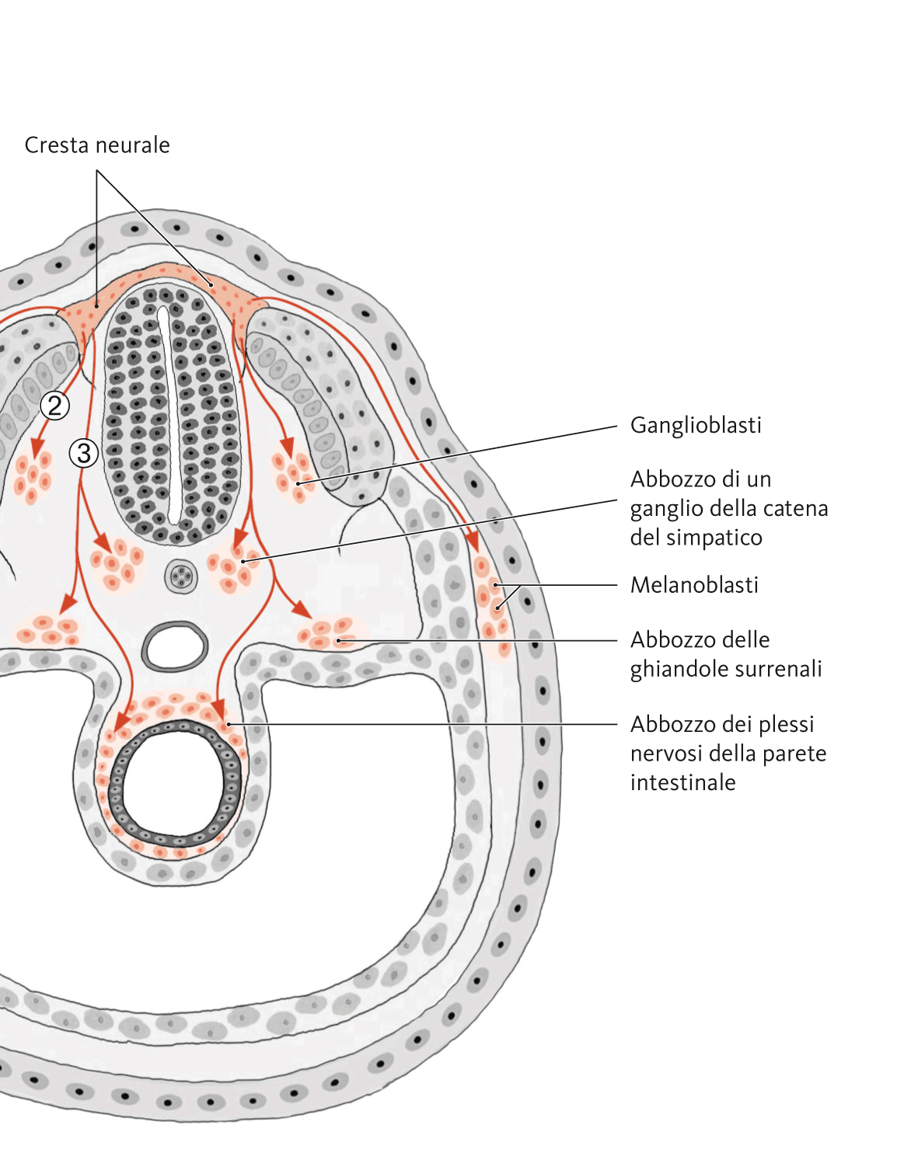
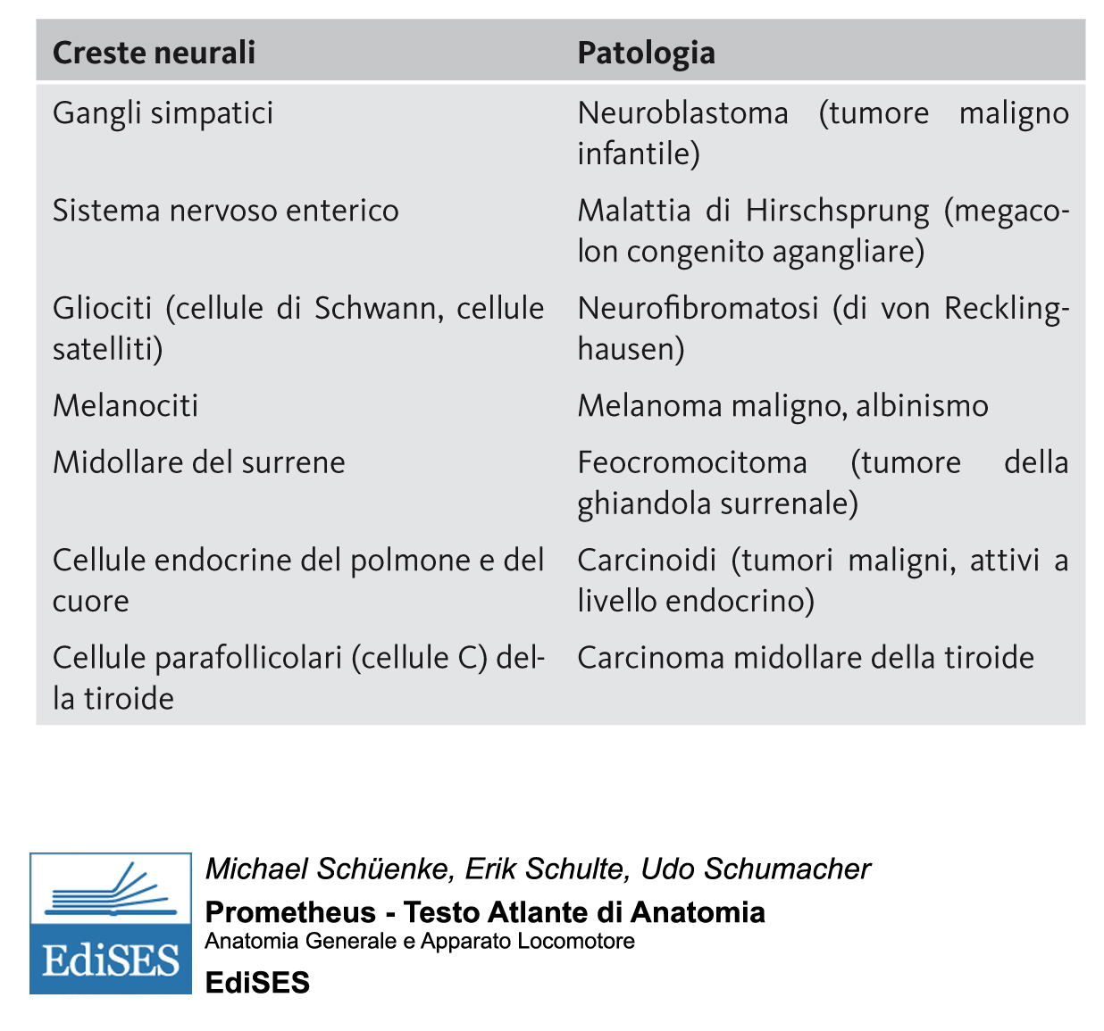
DERIVATI delle CRESTE NEURALI
Notes:
V3-74,75,

Slide 9
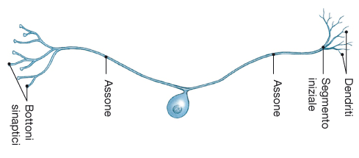
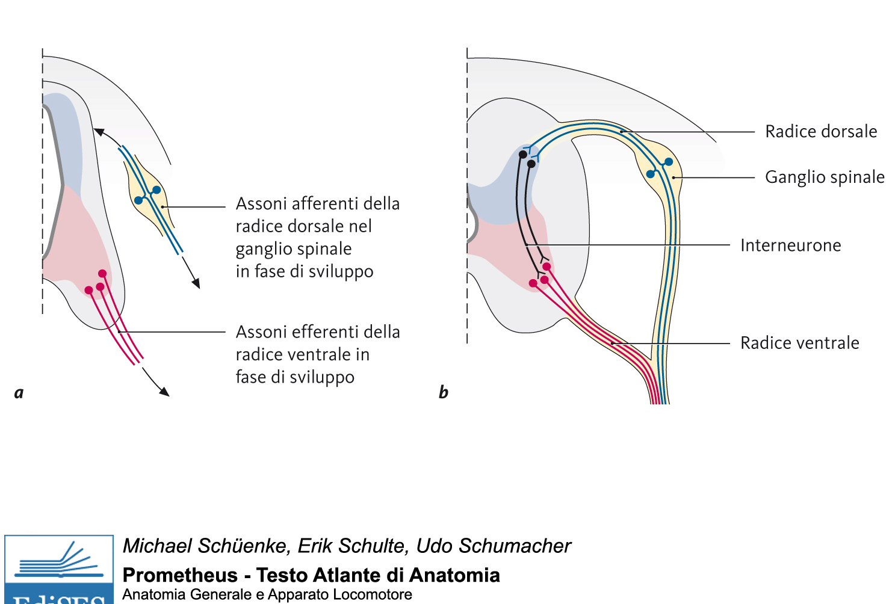
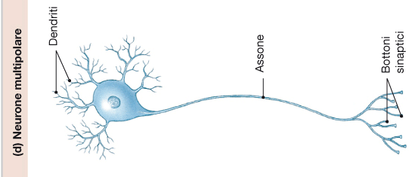
SNC
NS
NM
Ne Spin
SNP
Notes:
V3-75,

Slide 10
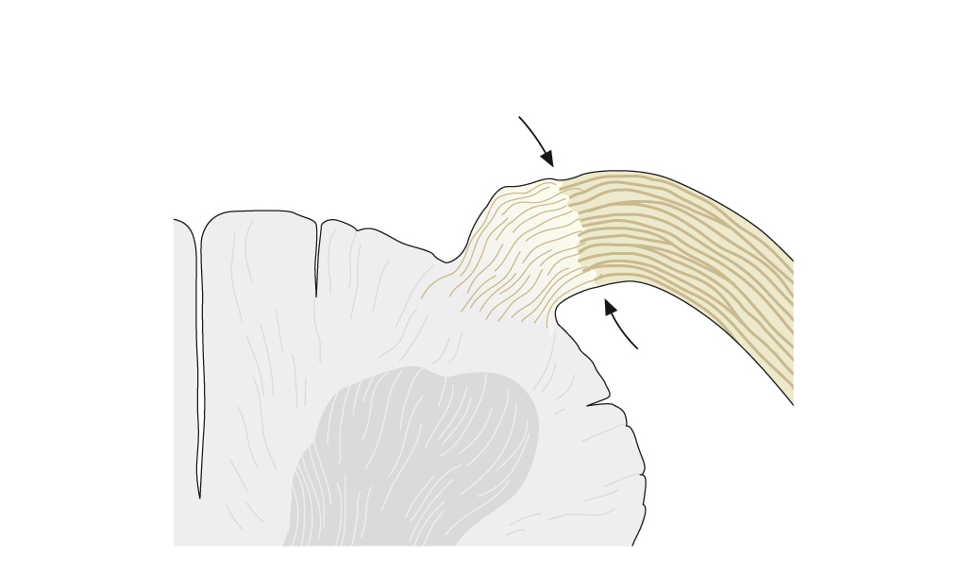
Zona di Redlich-Oberstein = SNC / SNP
Oligodendrociti – Cellule di Schwann
Notes:
V1-91. Passaggio da Oligodendrociti a Cellule di Schwann. I Nodi di Ranvie, dove la mielina si assottiglia, possono essere sedi di reazioni immunologiche (sifilide).

Slide 11
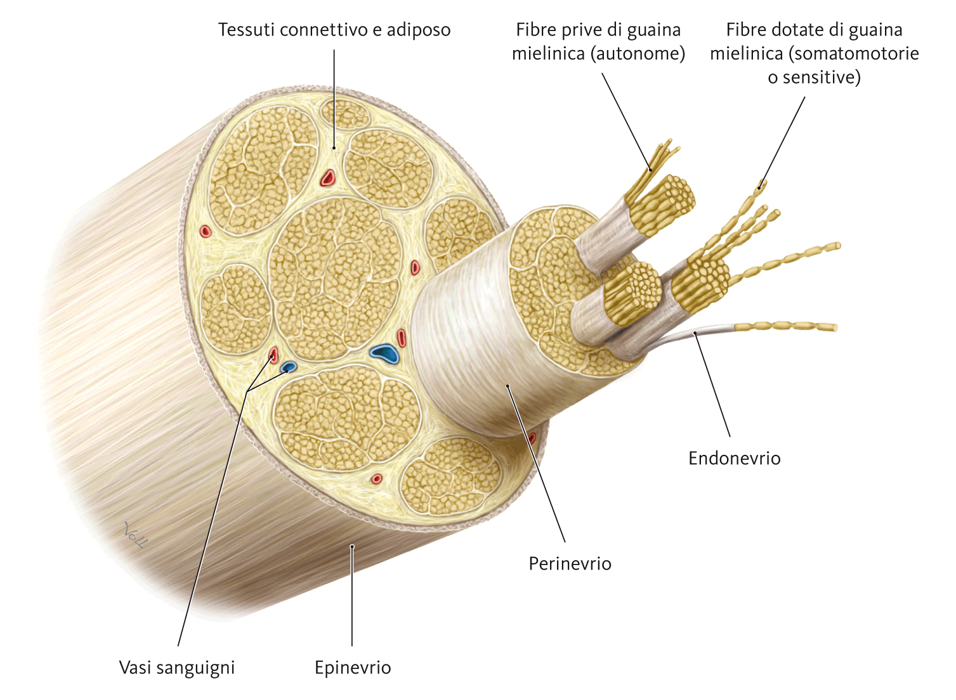
SNP: Nervo
Notes:
V3-75,

Slide 12
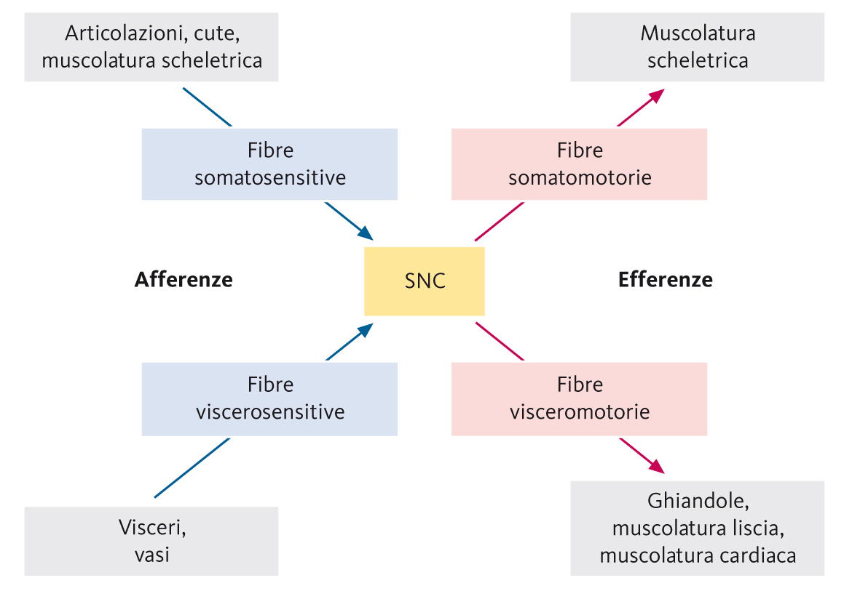
Notes:
V3-77,

Slide 13
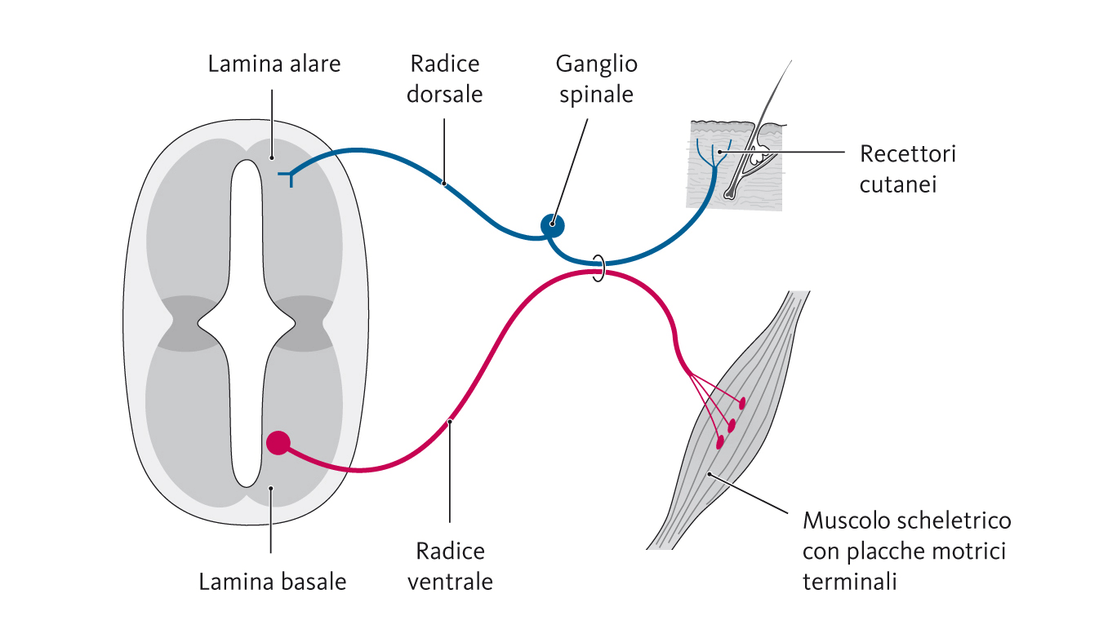
ARCO RIFLESSO ORIZZONTALE MONOSINAPTICO «PATELLARE»
Notes:
V1-81

Slide 14

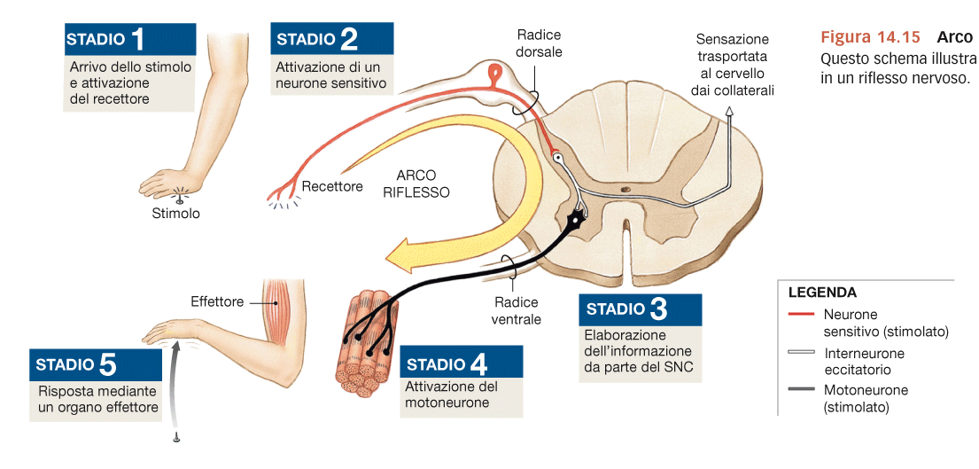
ARCO RIFLESSO ORIZZONTALE POLI-SINAPTICO PIU’ MUSCOLI OMOLATERALMENTE
Notes:
MARTINI

Slide 15
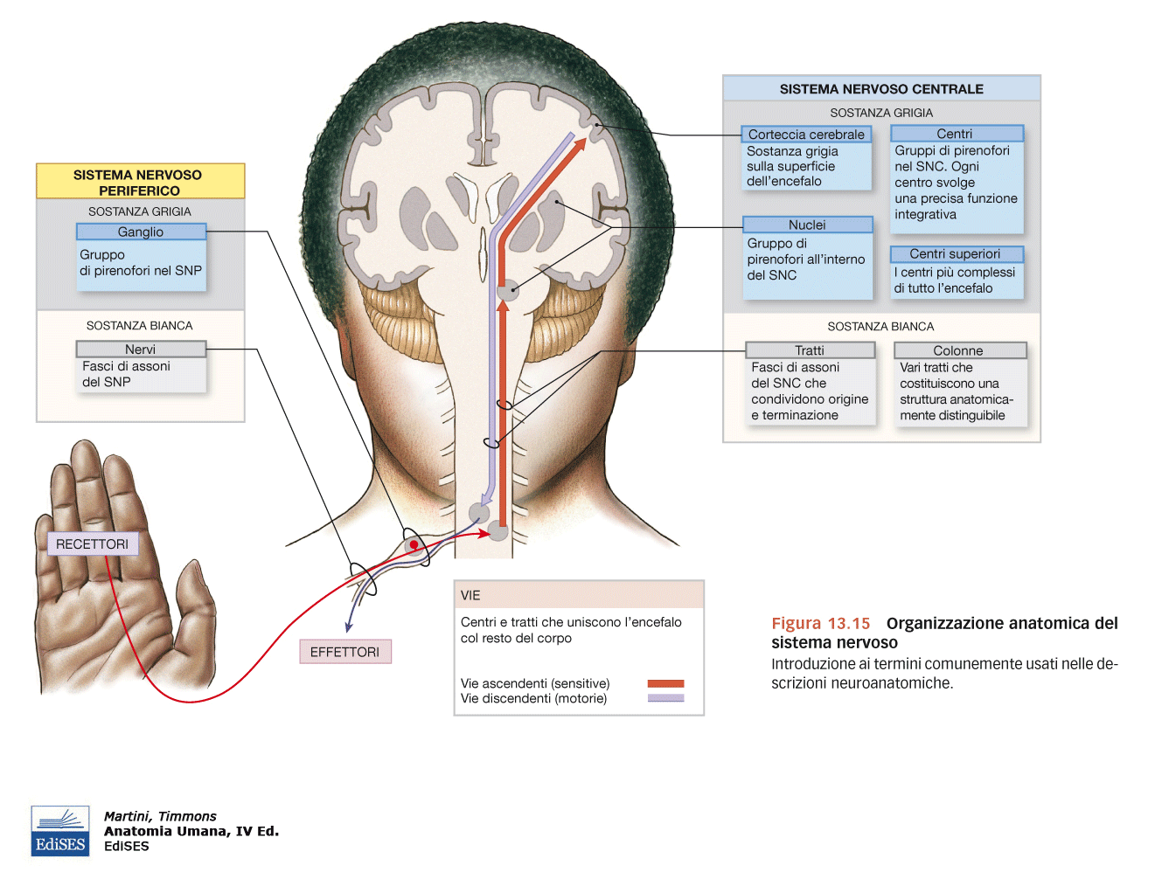
VIE NERVOSE
Notes:
MARTINI

Slide 16
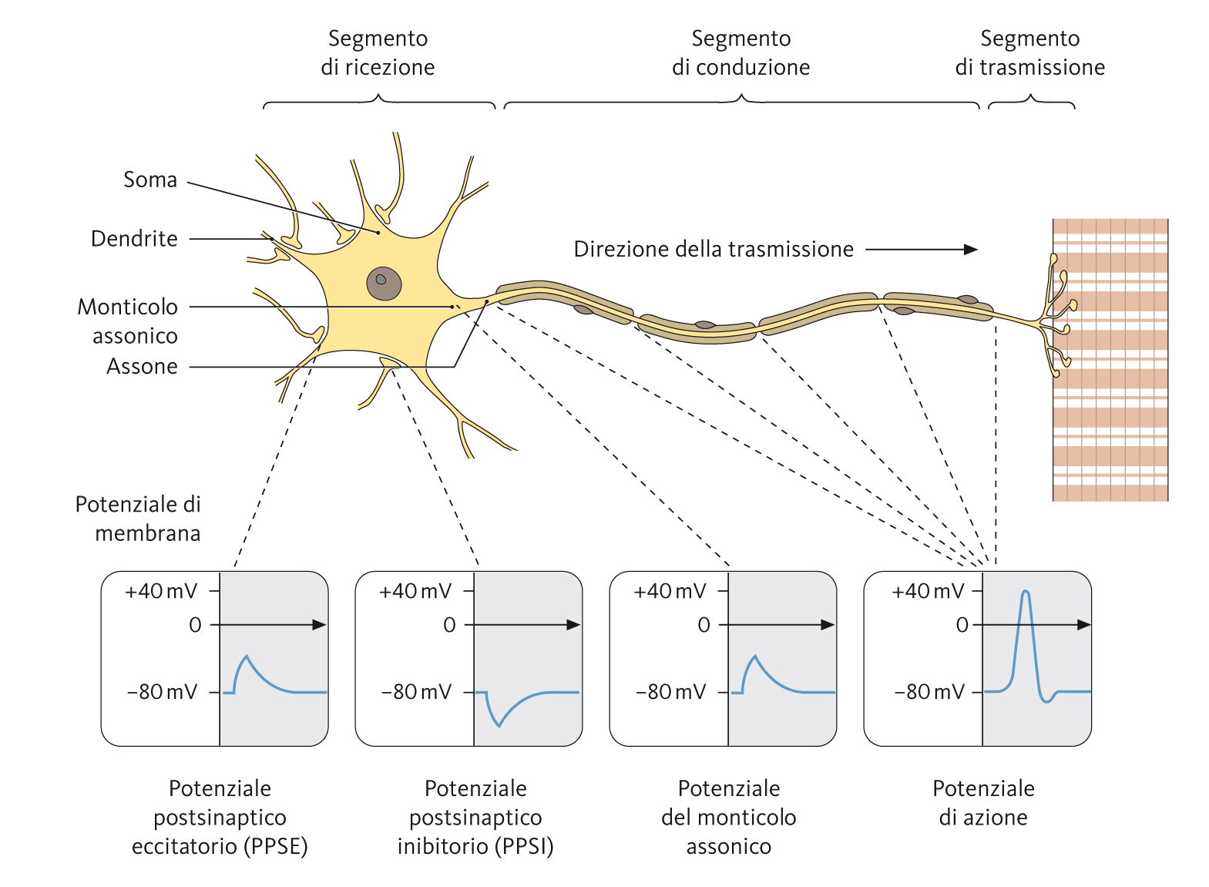
Notes:
V1-78,

Slide 17
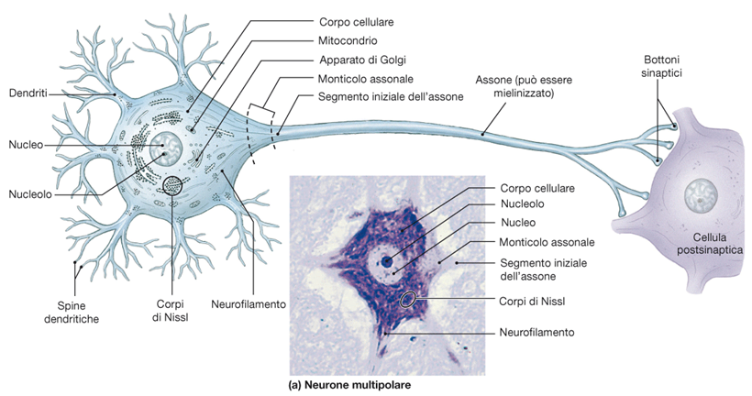
NEURONE MULTIPOLARE = MOTONEURONE
Notes:
MARTINI

Slide 18
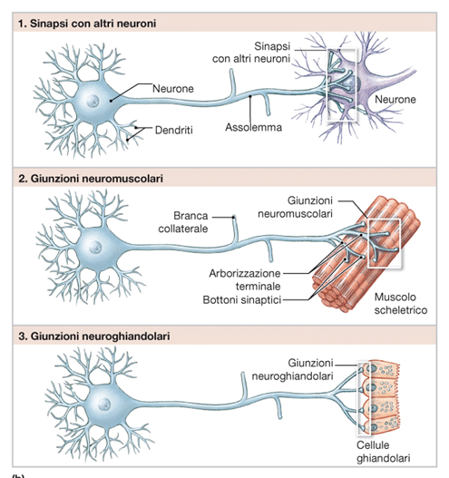
«VIE»
MOTONEURONE SOMATOMOTORE VOLONTARIO
MOTONEURONE VISCEROMOTORE INVOLONTARIO
Notes:
MARTINI

Slide 19
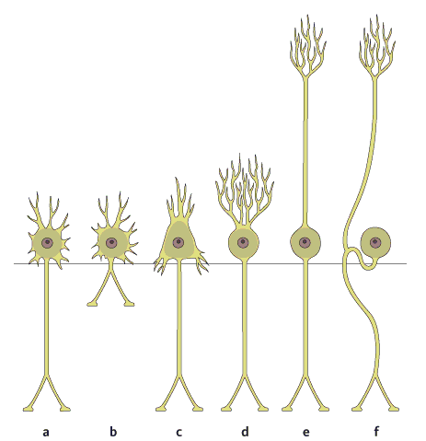
TIPI di Neuroni
a) Multipolare, assone lungo. Motoneurone alfa.
b) Multipolare, assone corto. interneurone
c) Piramidale. Corteccia motoria efferente
d) Purkinje. Cervelletto
e) Bipolare. Retina
f) Pseudounipolare.
Ganglio spinale
Notes:
V1-78,

Slide 20
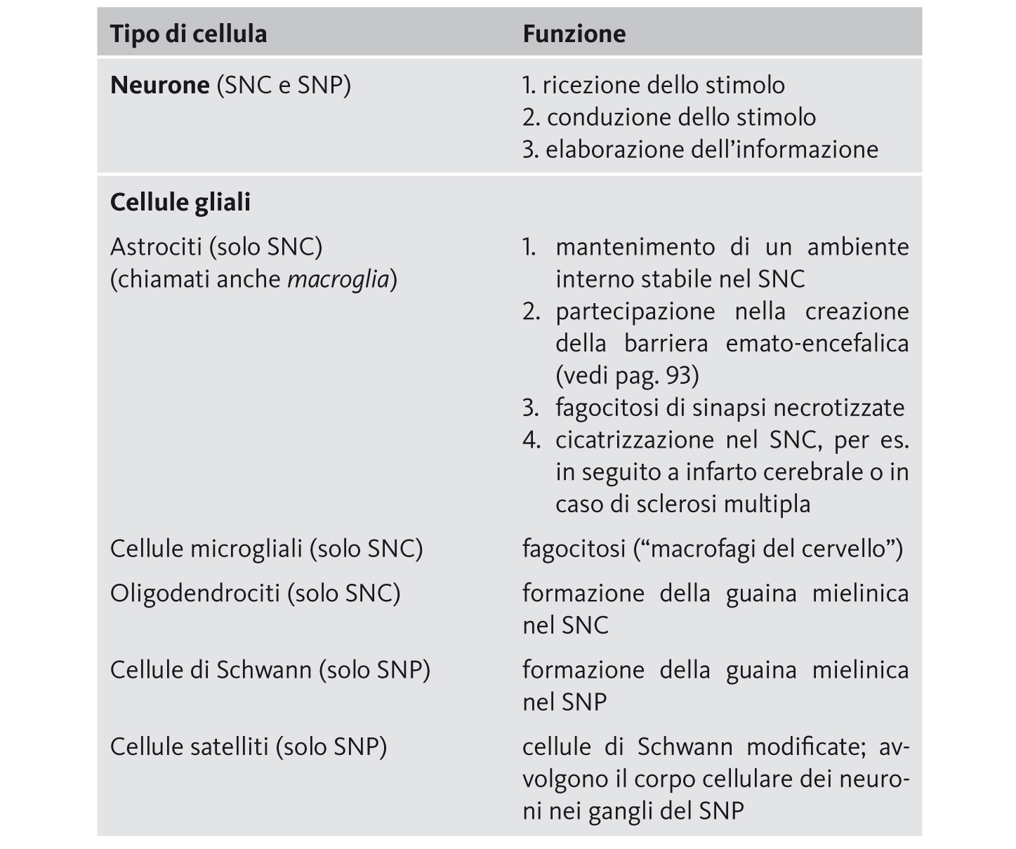
Notes:
V1-79

Slide 21
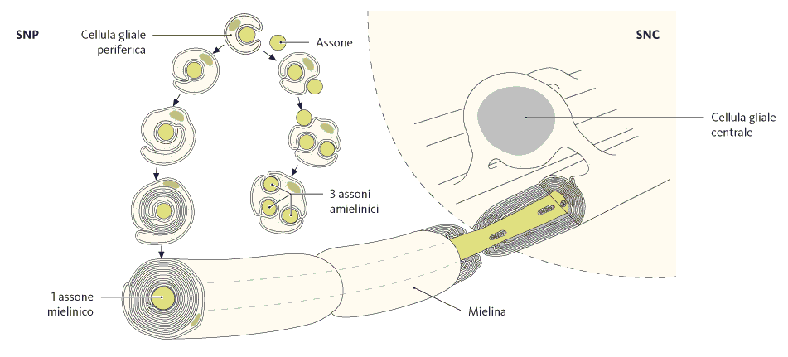
Nevroglia, guaina mielinica (lipidi)
SCLEROSI MULTIPLA
SNC (Oligodendrociti) / SNP (Schwann, nodi di Ranvier)
Assoni mielinici / amielinici (velocità di conduzione, c. «saltatoria»)
Composizione del microambiente = Barriera ematoencefalica
Assone + Glia = Fibra nervosa
Notes:
V1-92. SNC, assoni MIELINICI = alta velocità propagazione, OLIGODENDROCITI (avvolgono più neuroni).
SNP:
Mielinici Motoneuroni, cellule di Schwann (avvolge un solo assone)
AMIelinici dolore viscerale: più fibre sono avvolte da una sola cellula di Schwann.
Fibre Nervose
La fibra nervosa è costituita dall'assone e dalle sue guaine di rivestimento; le fibre nervose possono essere classificate in fibre mieliniche (con guaina di mielina più o meno sviluppata) e fibre amieliniche (prive di guaina mielinica). Le fibre nervose possono essere efferenti o motorie (quando trasmettono impulsi dal sistema nervoso centrale alla periferia) oppure afferenti o sensitive (quando trasmettono gli stimoli sensoriali dagli organi periferici al sistema nervoso centrale). Le fibre nervose si associano in fasci a formare i nervi.
La guaina mielinica è formata dagli avvolgimenti concentrici della membrana plasmatica di cellule della neuroglia attorno all'assone: cellule di Schwann nel sistema nervoso periferico, oligodendrociti nel sistema nervoso centrale. Gli oligodendrociti mielinizzano più assoni adiacenti, mentre le cellule di Schwann mielinizzano un solo assone. La guaina mielinica avvolge gli assoni in modo discontinuo: è interrotta ad intervalli regolari nei "nodi di Ranvier" (lo spazio fra due cellule di Schwann consecutive) in corrispondenza dei quali l'assone è privo della guaina. In questo modo, per mezzo del meccanismo a salti da un nodo di Ranvier al successivo, la propagazione del segnale elettrico è molto più rapida che negli assoni senza guaina mielinica. La membrana cellulare (plasmalemma) delle cellule di Schwann va a disporsi attorno all'assone, formando una struttura a doppia membrana (mesassone), che si allunga e si avvolge a spirale, in strati concentrici, attorno all'assone stesso. Durante questo processo di avvolgimento, il citoplasma della cellula di Schwann viene spinto verso la parte esterna, mentre le superfici delle membrane a contatto finiscono per condensarsi, formando le lamelle della guaina mielinica. Quando la guaina mielinica è definitivamente avvolta attorno all'assone, il mesassone scompare (per fusione delle membrane citoplasmatiche a contatto), tranne che in corrispondenza del giro più interno (mesassone interno) e di quello più esterno (mesassone esterno): resta un giro più esterno ricco di citoplasma. Quando la guaina mielinica è formata dagli oligodendrociti, il giro più esterno non è largo e con abbondante citoplasma ma è ridotto ad una linguetta: pertanto c'è il mesassone interno, ma non esiste il mesassone esterno.
I nodi di Ranvier corrispondono alla zona dove termina una cellula di Schwann e ne inizia un'altra, in ogni fibra la distanza tra di essi è costante ed il tratto tra un nodo di Ranvier ed il successivo è definito internodo o segmento internodale. Trattando la fibra mielinica con i sali d’argento, a livello dei nodi di Ranvier si evidenziano formazioni con aspetto di croce (croci di Ranvier): tali croci indicano zone ad elevata permeabilità. Colorando con acido osmico la guaina mielinica, si possono osservare al suo interno linee ad andamento obliquo (strie o incisure o fessure di Schmidt-Lantermann), che rappresentano zone dove il citoplasma non è stato completamente spostato dalle lamelle durante il processo di mielinizzazione. Si tratta di canalicoli citoplasmatici che si portano a spirale dalle lamelle più esterne verso le più interne: il loro significato sarebbe di mantenere una comunicazione tra il citoplasma più esterno e quello che rimane in prossimità dell’assone, consentendo il passaggio di sostanze nutritizie.
Nelle fibre amieliniche una sola cellula di Schwann può presentare semplici propaggini che accolgono numerosi assoni, formando attorno a ciascuno da uno a pochi giri di avvolgimento, formando il mesassone. In questo caso non sono presenti gli internodi.
Glia
Alle cellule della glia, nel loro insieme, si riconoscono le seguenti funzioni: sostegno dei pirenofori e delle loro arborizzazioni, partecipazione alla mielinizzazione delle fibre nervose; funzione di "isolante" nei confronti di neuroni e fibre nervose; intervento nella riparazione delle lesioni (proliferando e sostituendo i neuroni distrutti); funzioni trofiche; partecipazione indiretta alla trasmissione dell'impulso nervoso (immagazzinando e cedendo mediatori chimici). La neuroglia può essere distinta in microglia e macroglia; la macroglia comprende astrociti, oligodendrociti, cellule ependimali e cellule di Schwann.
Le cellule della microglia appartengono al sistema dei monociti-macrofagi, sono piccole e poco numerose in condizioni normali, aumentano di numero nelle sedi di lesioni del tessuto nervoso. Presentano nuclei di dimensioni ridotte, scarso citoplasma e numerosi fini prolungamenti molto ramificati; sono dotate di fagocitosi.
Gli astrociti sono la categoria più abbondante delle cellule della nevroglia e quasi la metà delle cellule contenute nel cervello. Presentano forma stellata, con prolungamenti lunghi e ramificati (gliofilamenti). Sono collegati con altri astrociti, con altre cellule della glia e con i neuroni. Svolgono funzione trofica nei confronti dei neuroni, permettendo gli scambi nutritizi tra i neuroni ed il sangue, in quanto alcuni dei gliofilamenti, tramite piccole espansioni terminali a forma di pedicello, si connettono con i capillari. Gli astrociti, formando uno strato cellulare continuo, aiuterebbero le cellule endoteliali dei vasi sanguigni del sistema nervoso centrale a formare la barriera ematoencefalica (con funzione di protezione del tessuto cerebrale dagli elementi nocivi presenti nel sangue, pur permettendo il passaggio di metaboliti).
Gli oligodendrociti possono avere dimensioni variabili; generalmente presentano numerosi prolungamenti ramificati, piuttosto corti; nel sistema nervoso centrale ciascun oligodendrocita con i suoi prolungamenti può avvolgere decine di assoni, formandone la guaina mielinica. Alcuni oligodendrociti (oligodendrociti satelliti) sono strettamente associati ai corpi cellulari dei neuroni.
Le cellule ependimali hanno forma cubica o cilindrica e sono fittamente addossate le une alle altre a formare un rivestimento monostratificato che tappezza le cavità dell'encefalo (ventricoli cerebrali) e del midollo spinale (canale centrale), definito ependima, che conserva un aspetto epitelioide per tutta la vita dell'individuo.
Le cellule di Schwann sono presenti solo nel sistema nervoso periferico, dove rivestono gli assoni, formando la guaina mielinica. Ogni cellula di Schwann riveste un internodo di un assone, avvolgendosi attorno ad un tratto di assone numerose volte; gli strati più interni sono composti principalmente da mielina, che forma la membrana cellulare, mentre il citoplasma e il nucleo restano negli strati più esterni. La mielina ha funzione di isolante elettrico, per aumentare la velocità di conduzione dell'impulso nervoso.

Slide 22
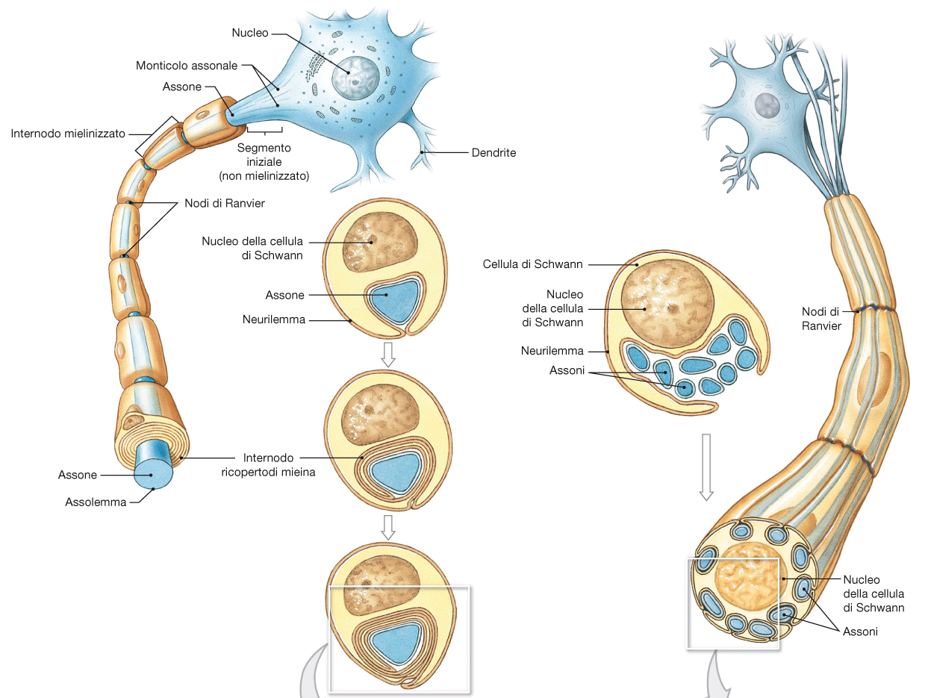
Assone
Mielinico Amielinico
Velocità di conduzione
Notes:
Martini

Slide 23
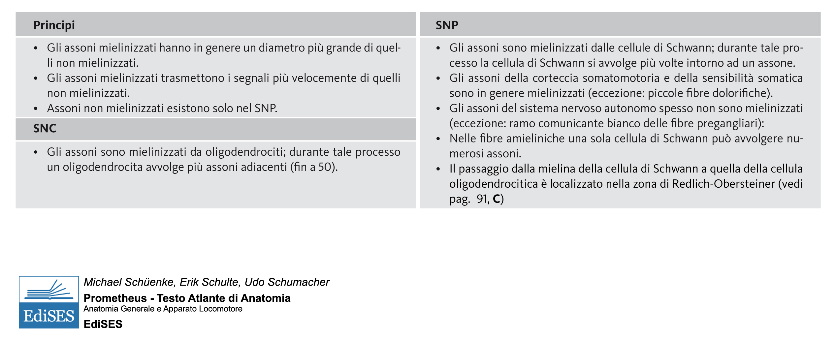
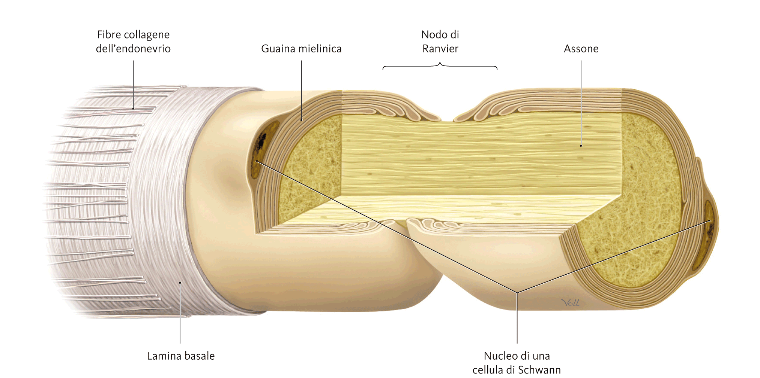
Notes:
V1-92, 93

Slide 24
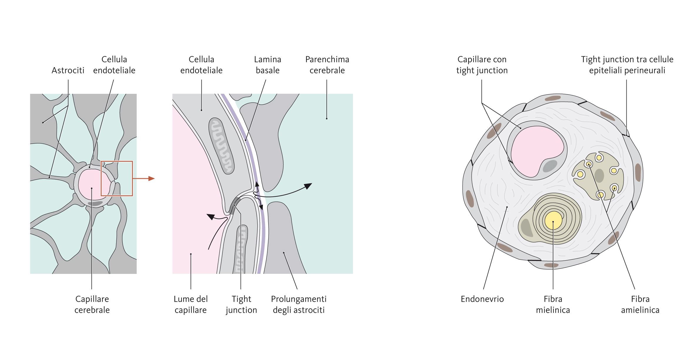
SNC: BARRIERA EMATO-ENCEFALICA SNP: GUAINA PERINEURALE
Giunzioni occludenti, Lamina basale, Astrociti Giunzioni occludenti
Notes:
V1-93

Slide 25
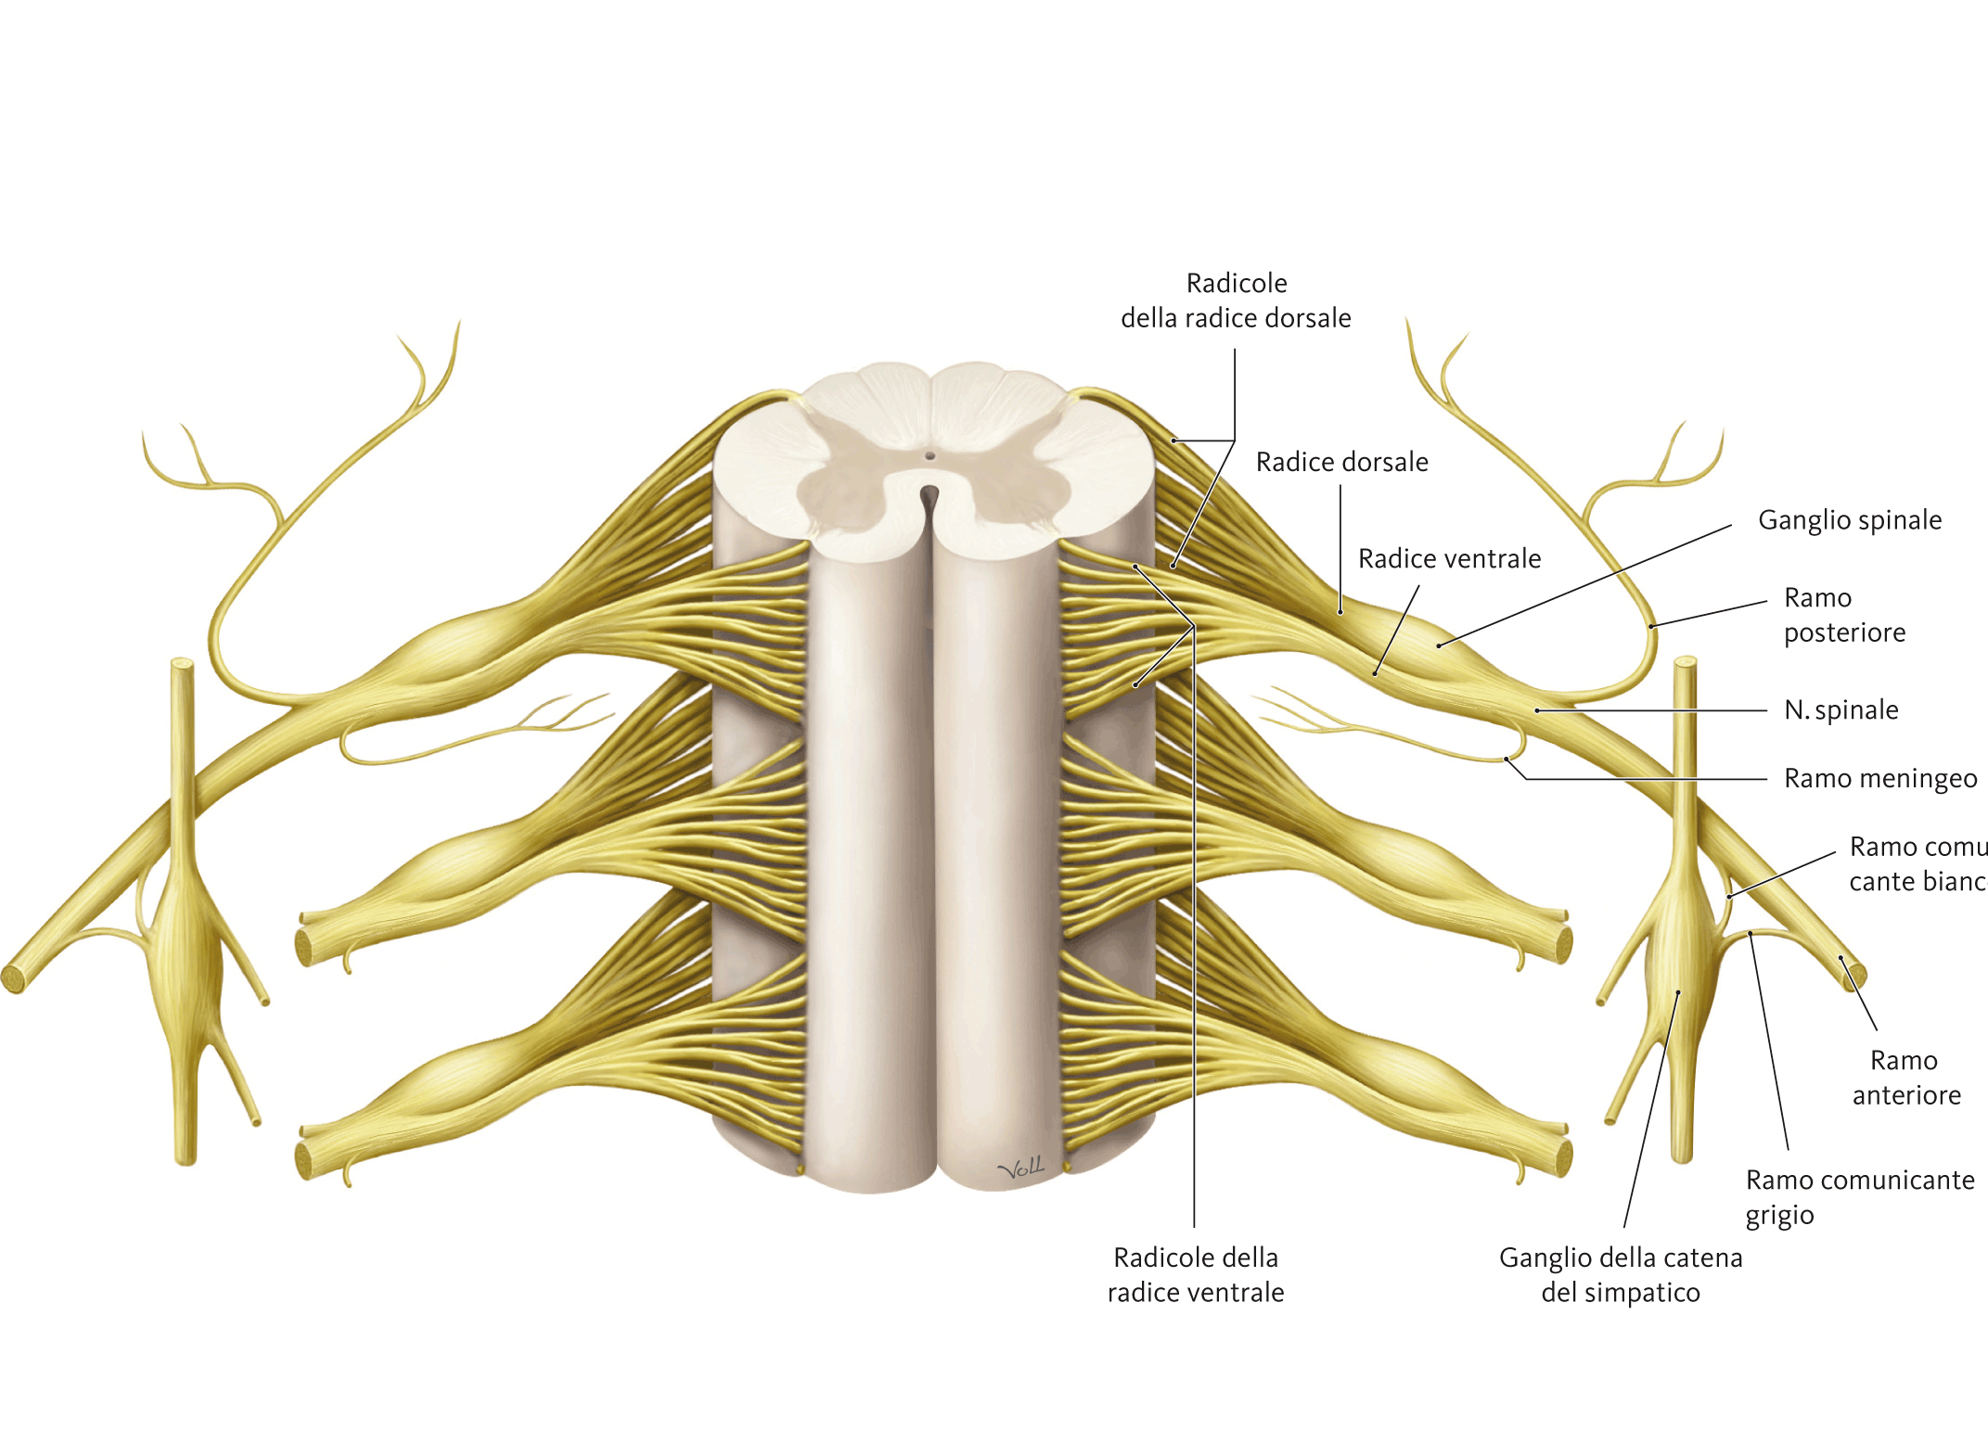
NEUROMERI = SEGMENTI DI MIDOLLO SPINALE
mediale
laterale
2
1
3
Notes:
V1-81,

Slide 26
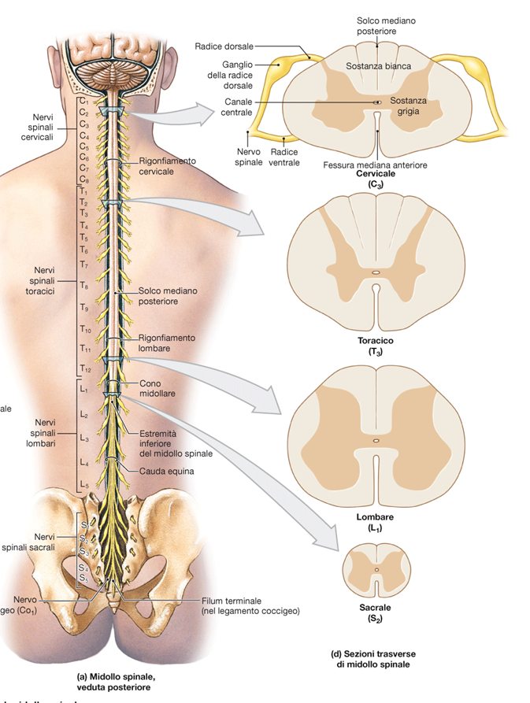
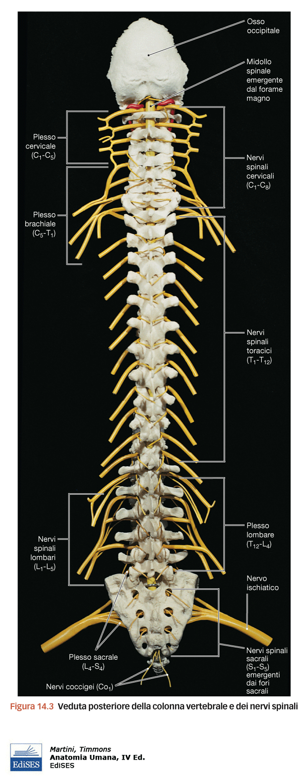
MIDOLLO SPINALE
Notes:
MARTINI

Slide 27
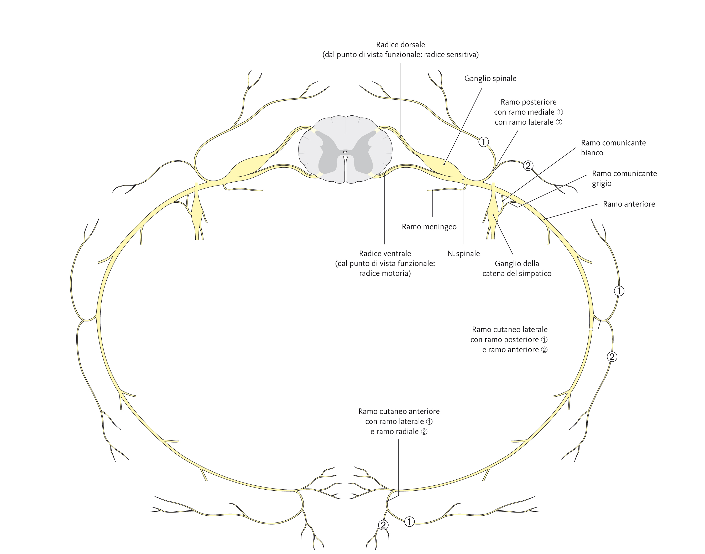
NEUROMERO
2
1
3
4
5
Notes:
V1-80

Slide 28
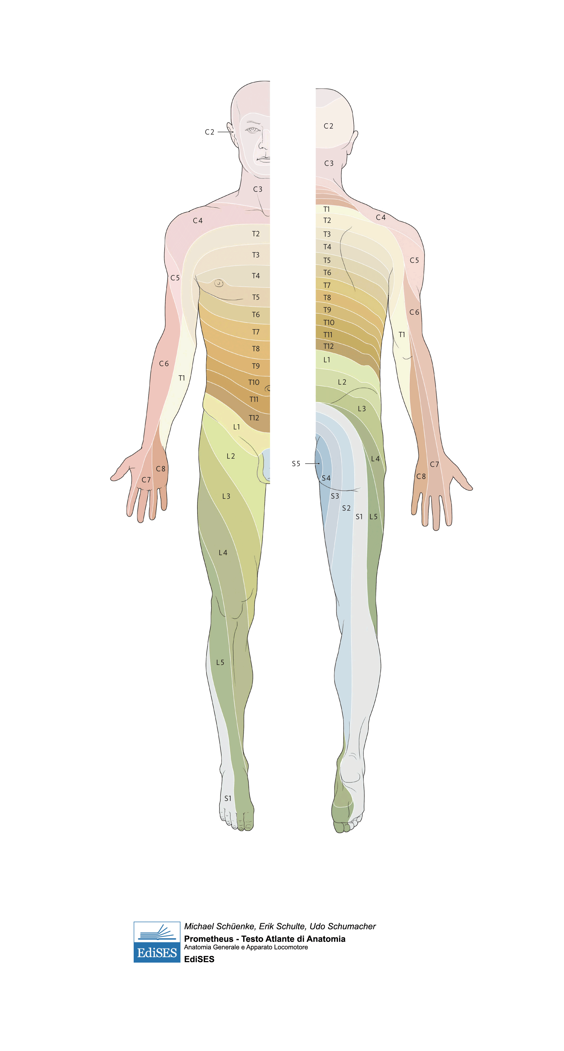
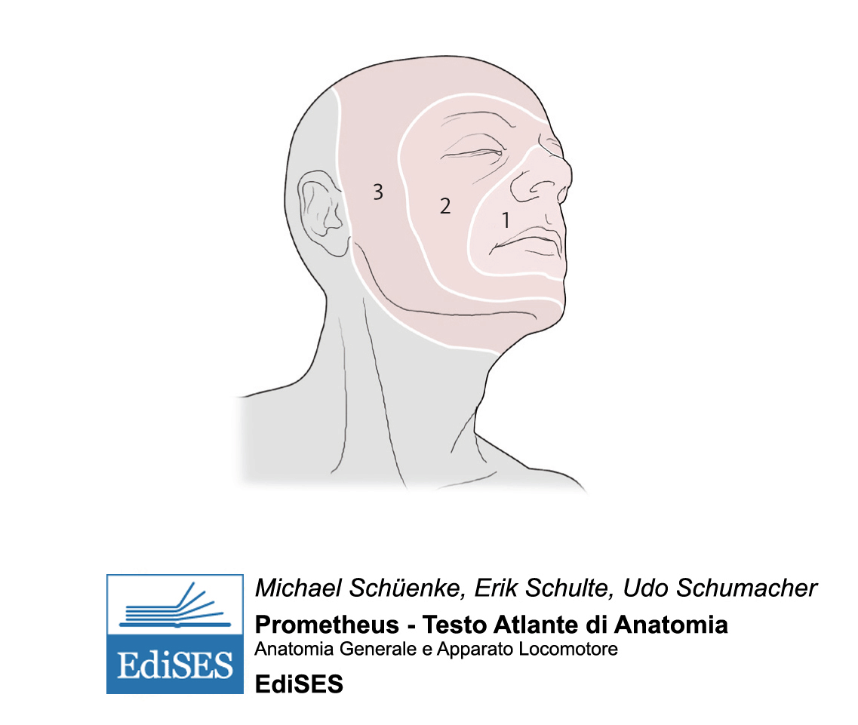
INNERVAZIONE SENSITIVA: dermatomeri corrispondenti ai nervi cutanei
Notes:
V1-86,

Slide 29
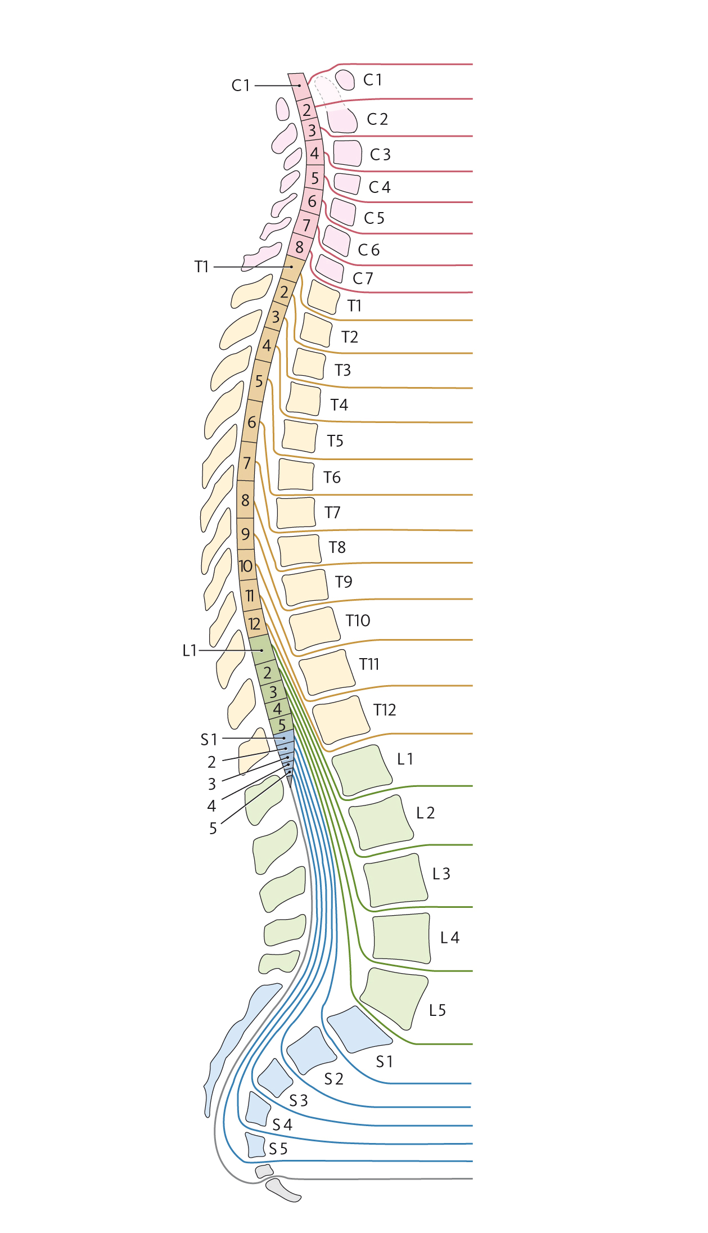
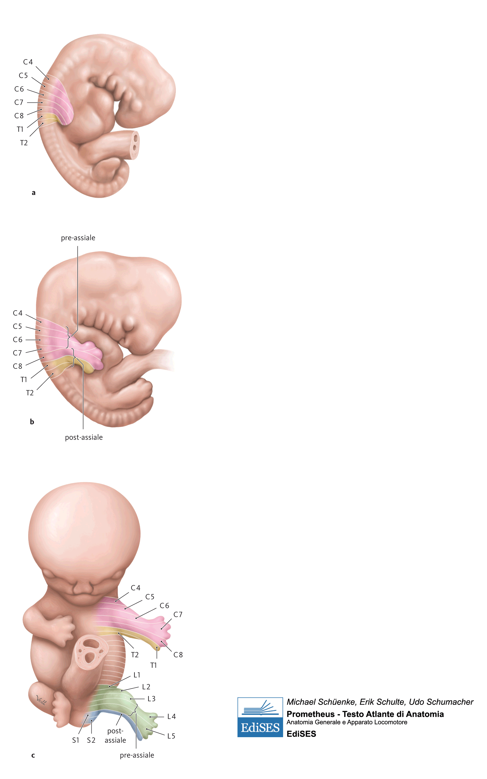
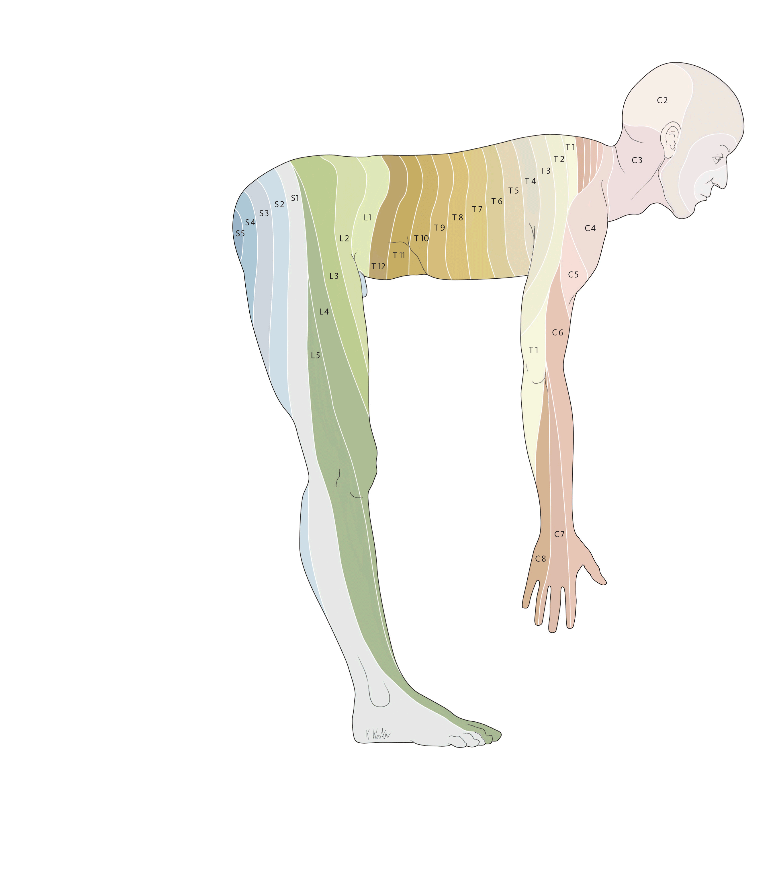
INNERVAZIONE SENSITIVA RADICOLARE:
NEUROMERI e DERMATOMERI
8NC
DERMATOMERO
C1 NON ESISTE:
solo fibre
MOTORIE
«QUADRUPEDE»
Notes:
V1-82,83,
IL DERMATOMERO C1 NON ESISTE perché IL MIELOMERO C1 CONTIENE SOLO FIBRE MOTORIE

Slide 30
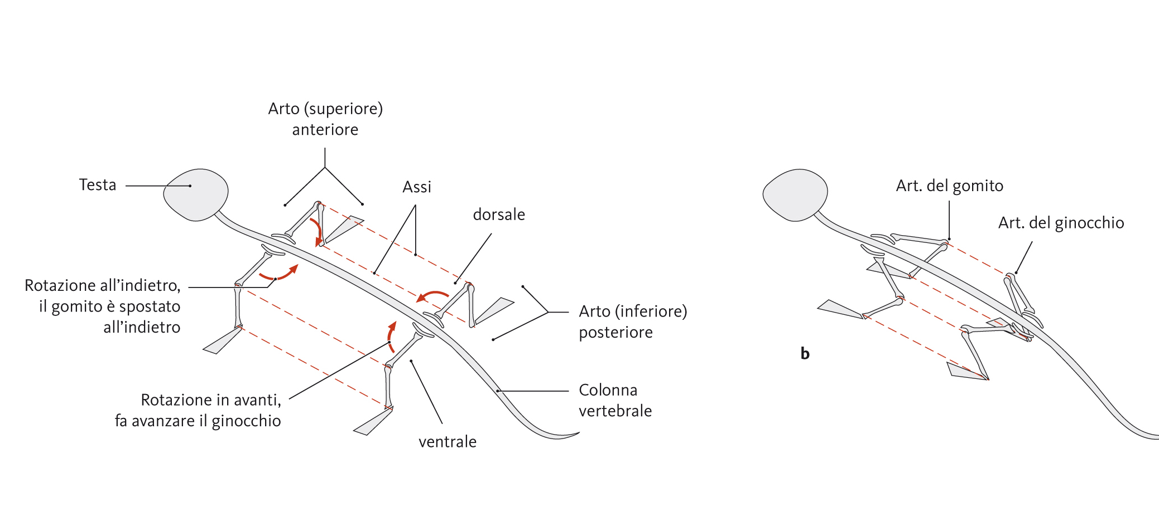
INNERVAZIONE SENSITIVA
Negli arti POSTERIORI (INFERIORI) le superfici dorsali diventano VENTRALI
Negli arti ANTERIORI (SUPERIORI) le superfici dorsali ruotano all’INDIETRO
pertanto dermatomeri e miotomi sembrano «disordinati» e…
Notes:
V1-84

Slide 31
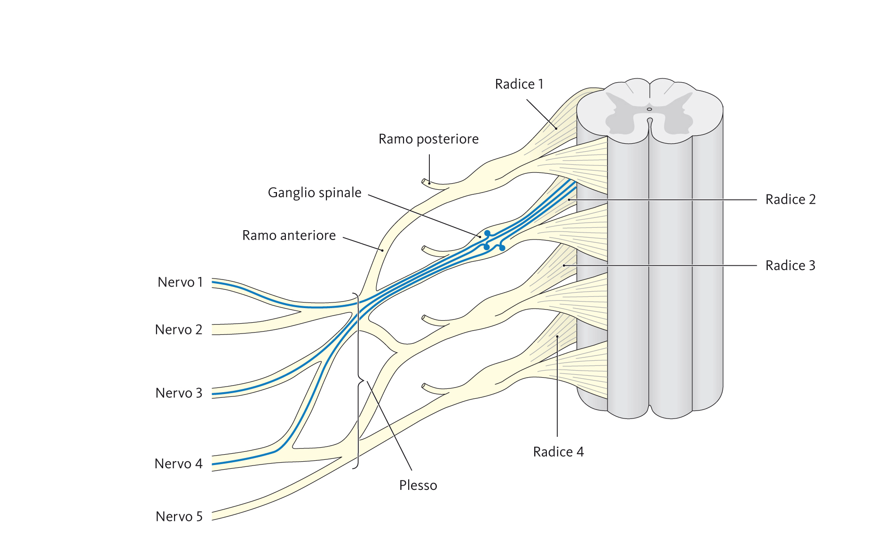
Gli assoni che trasportano le afferenze sensitive da un Dermatomero attraversano più nervi periferici quindi convergono nella radice posteriore dello stesso mielomero
Notes:
V1-85

Slide 32
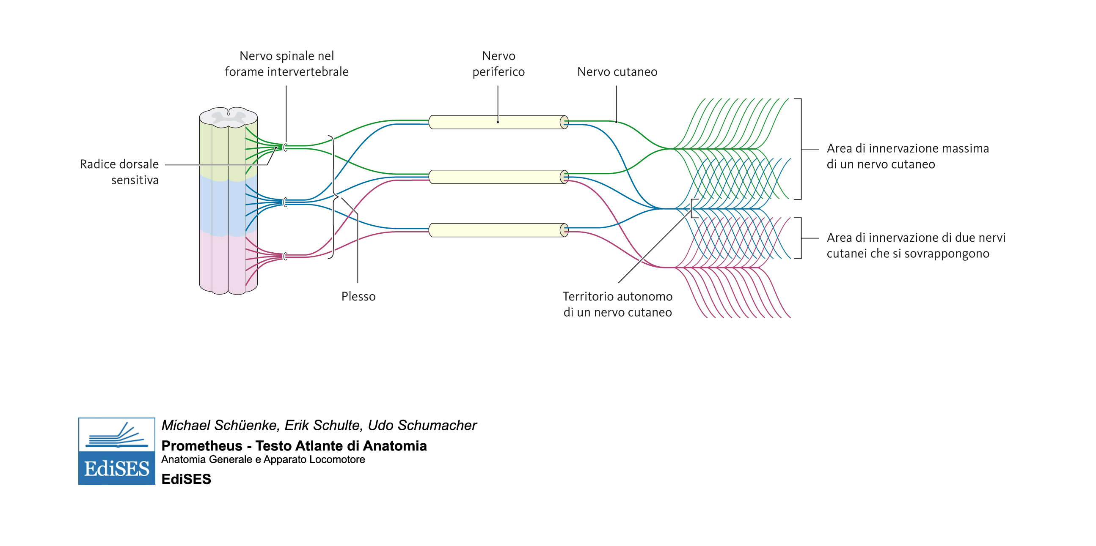
Percorso MIELOMERO- DERMATOMERO
INNERVAZIONE SENSITIVA
RADICOLARE
= SEGMENTALE PERIFERICA
Notes:
V1-84,
NEUROMERI VICINI INNERVANO DERMATOMERI COSì VICINI CHE SI SOVRAPPONGONO
SI DEFINISCE TERRITORIO AUTONOMO LA CUTE INNERVATA DAI RR DI UN SINGOLO NERVO CUTANEO

Slide 33
INNERVAZIONE SENSITIVA: RADICOLARE
Notes:
V1-86

Slide 34
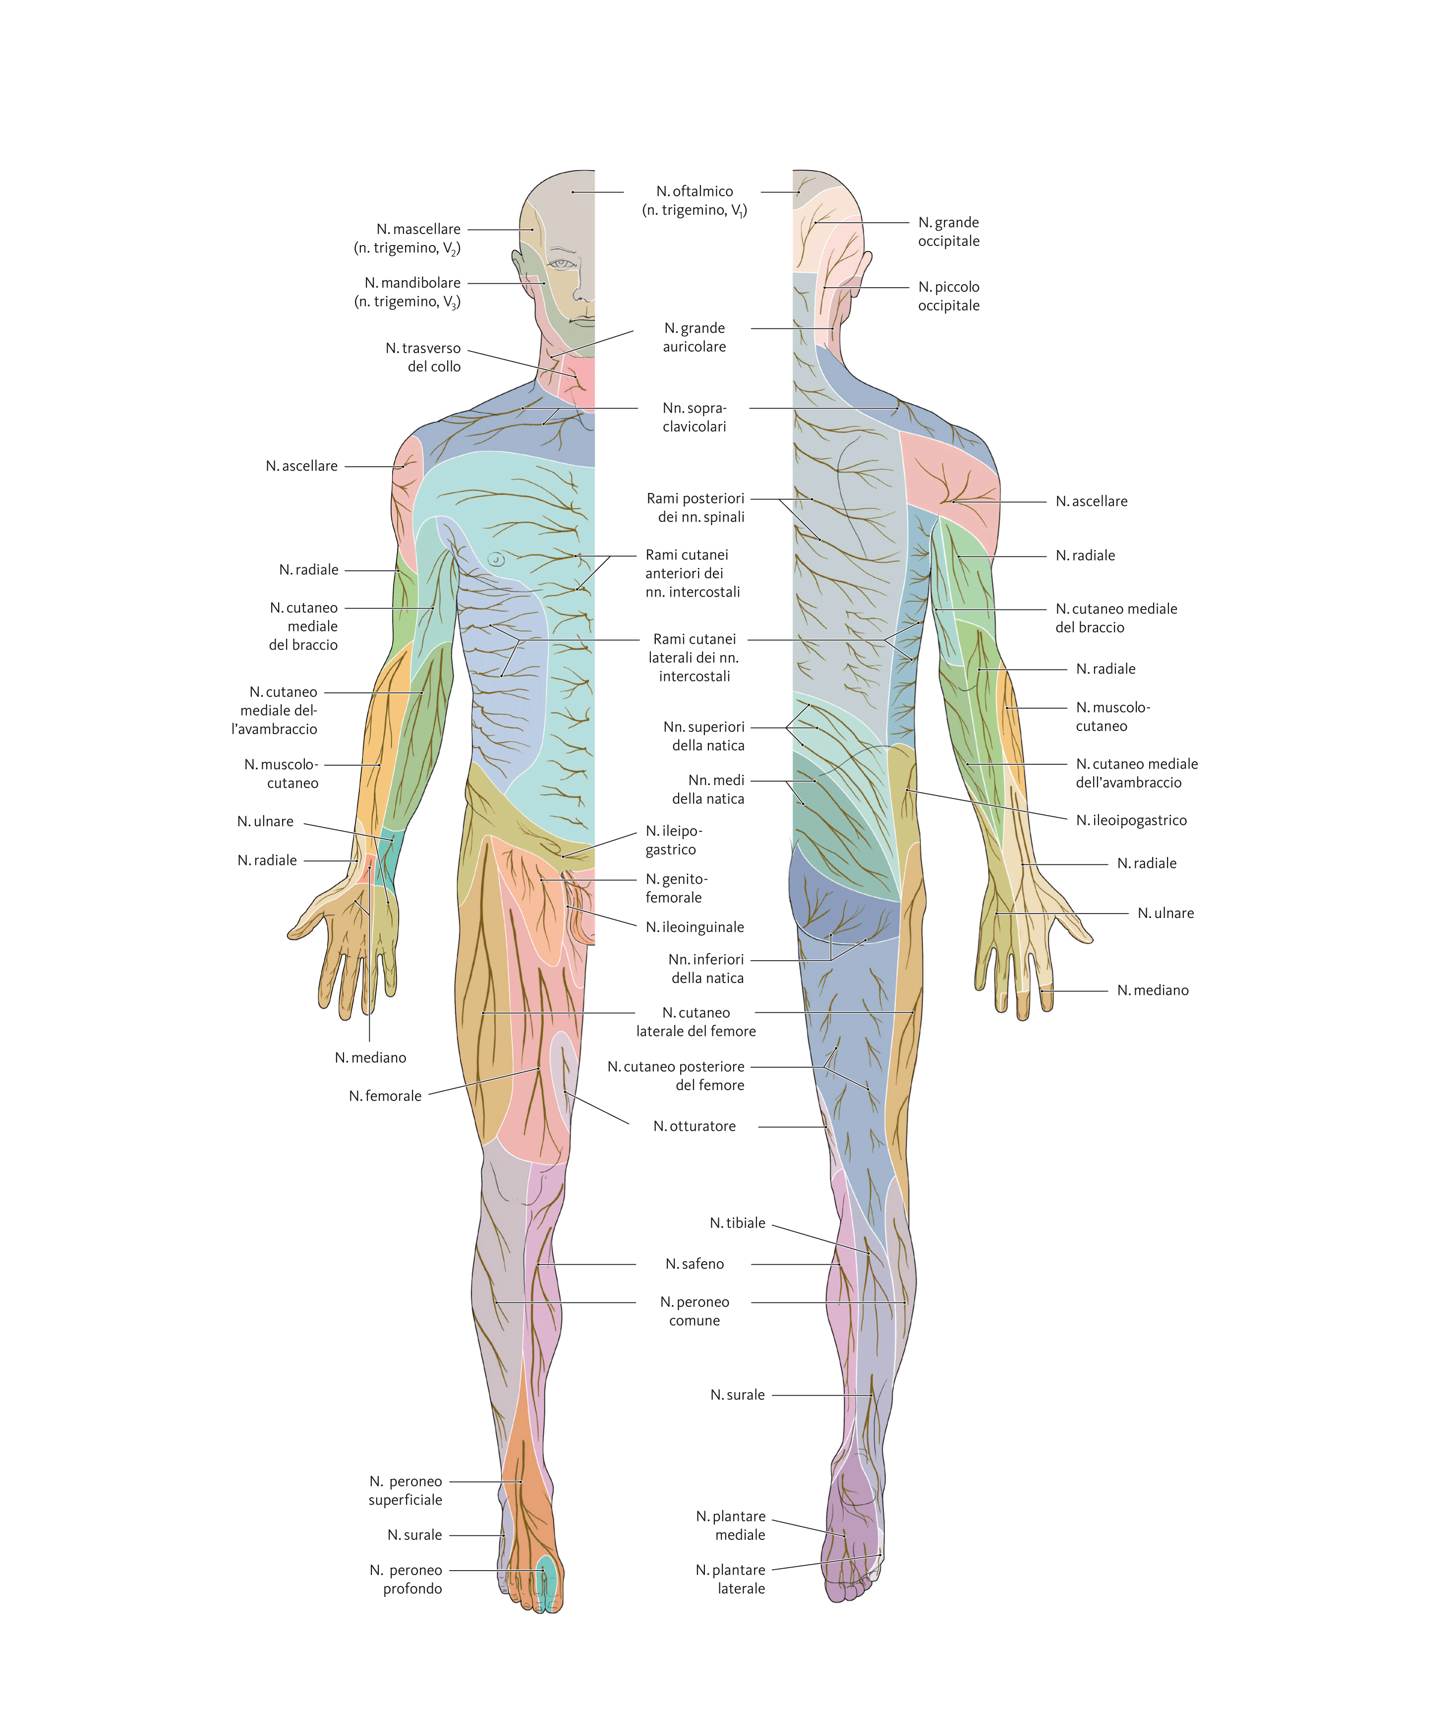
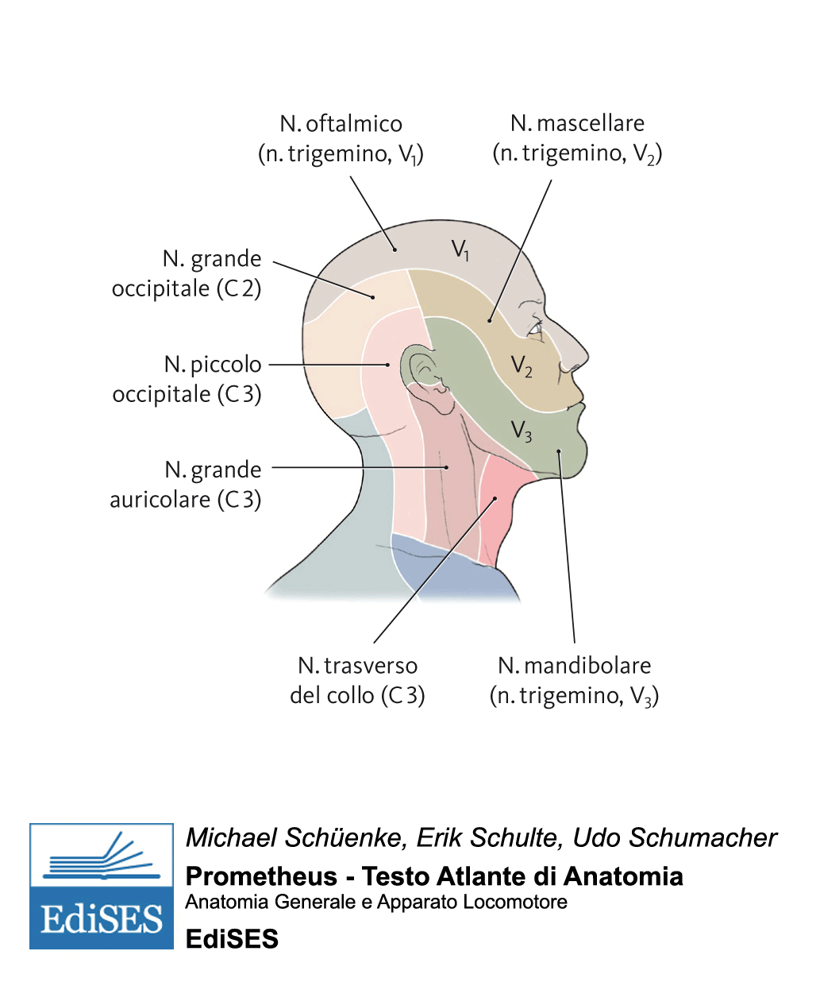
Innervazione
SENSITIVA PERIFERICA
Notes:
V1-87,

Slide 35
LESIONE NUCLEI (CENTRALE)
LESIONE BRANCHE (PERIFERICA)
Notes:
V1-86,87

Slide 36
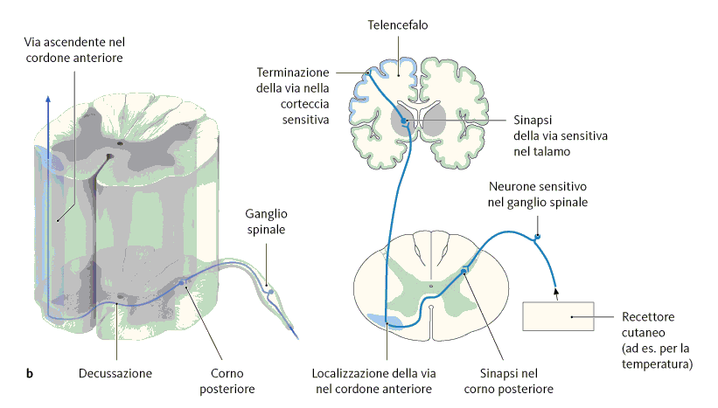
VIA ASCENDENTE (sensitiva): spino-talamo-corticale
Notes:
SISTEMA PROPRIOSPINALE: trasporto di informazioni all’interno del midollo stesso

Slide 37
EFFERENZE

Slide 38
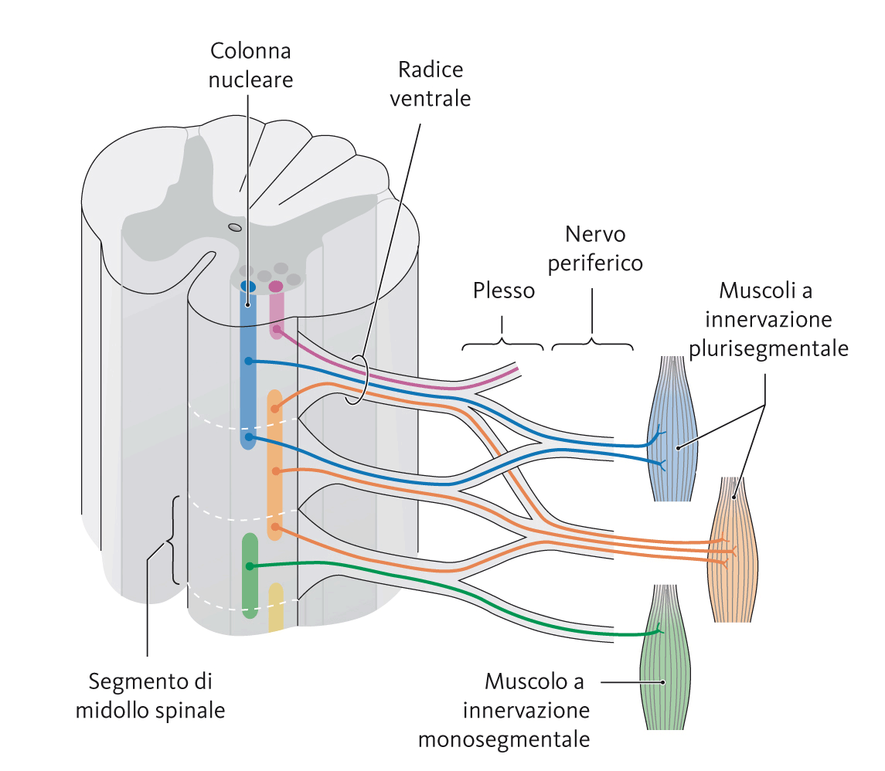
INNERVAZIONE MOTORIA
1
2
3
Notes:
V1-88,

Slide 39

MIELOMERO - RAD.ANT.- RAD.NERVO - PLESSO - NERVO
1
2
3
4
Notes:
V1-88,

Slide 40

PLESSO: a livello degli arti gli abbozzi muscolari ventrali migrano con la propria innervazione segmentale (Rr ANT. dei N.S.)
Notes:
V1-85,

Slide 41

RIFLESSI
PROPRIOCETTIVO MONOSINAPTICO: ROTULEO
ESTEROCETTIVO: POLISINAPTICO
Notes:
V1-88,

Slide 42

RIFLESSI PROPRIOCETTIVI
(innervazione polisegmentale)
Bicipitale
Tricipitale
Rotuleo
Calcaneare
Bilateralmente
MONOSINAPTICO
Notes:
V1-89,
Testarli bilateralmente per «paragonarne» l’intensità.

Slide 43

AFFERENTI
Cute, muscoli, articolazioni
Visceri
EFFERENTI
Somatomotorie
SN Volontario
Visceromotorie
Corno laterale
SNA
Notes:
V1-89,

Slide 44

INNERVAZIONE SENSITIVA E MOTORIA
Notes:
V1-91,90,

Slide 45

VIA DISCENDENTE (motoria): PIRAMIDALE
Lesione centrale
SPASTICA
PARALISI
FLACCIDA
Lesione periferica (radice anteriore)
1
3
4
interneurone
2
5
Notes:
V1-91,90,

Slide 46
COS’E’,
A COSA SERVE
IL SISTEMA NERVOSO «AUTONOMO»?

